Slide 1

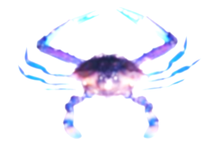

«Καινοτόμες προσεγγίσεις αξιοποίησης της σάρκας και του κελύφους του μπλε καβουριού (Callinectes sapidus)»
Ε.Υ. Ι. Λεονάρδος

Slide 2

Γαλάζια ανάπτυξη
Η Ευρωπαϊκή Επιτροπή, στο πλαίσιο της δράσης «Ευρώπη 2020» επενδύει στη «Γαλάζια Ανάπτυξη»
Αναγνωρίζει τις Θάλασσες και τους Ωκεανούς ως μοχλούς της οικονομίας με μεγάλο δυναμικό για καινοτομία και ανάπτυξη.
Υποστηρίζει ότι «Η εξερεύνηση της θαλάσσιας βιοποικιλότητας θα μπορούσε να μας οδηγήσει στην ανάπτυξη νέων φαρμάκων ή βιομηχανικών ενζύμων ανθεκτικών σε ακραίες συνθήκες και, κατά συνέπεια, μεγάλης οικονομικής αξίας».
Αναφέρει ότι: « Ως Γαλάζια Βιοτεχνολογία εννοούμε την εξερεύνηση και την εκμετάλλευση των διάφορων θαλάσσιων οργανισμών με σκοπό την ανάπτυξη νέων προϊόντων».
Η "Γαλάζια" οικονομία αντιπροσωπεύει 5,4 εκ. θέσεις εργασίας με αξία σχεδόν 500 δισ. ετησίως με δυνατότητα περαιτέρω ανάπτυξης και σημαντικές ευκαιρίες.

Slide 3
Ωστόσο
η οικονομία και η ανάπτυξη συχνά έρχονται σε αντίθεση με την προστασία της φύσης
Είναι το θεμιτό, όταν η τεχνολογία αξιοποιείται στη προοπτική της προστασίας της φύσης,
Το ιδανικό είναι όταν συνδυάζεται η ανάπτυξη με την προστασία και την αποκατάσταση του περιβάλλοντος
Στο πνεύμα αυτό είναι η συγκεκριμένη ερευνητική πρόταση
Δηλαδή ένα περιβαλλοντικό πρόβλημα, πως αναδεικνύεται σε ευκαιρία για την ανάπτυξη και την καινοτομία

Slide 4
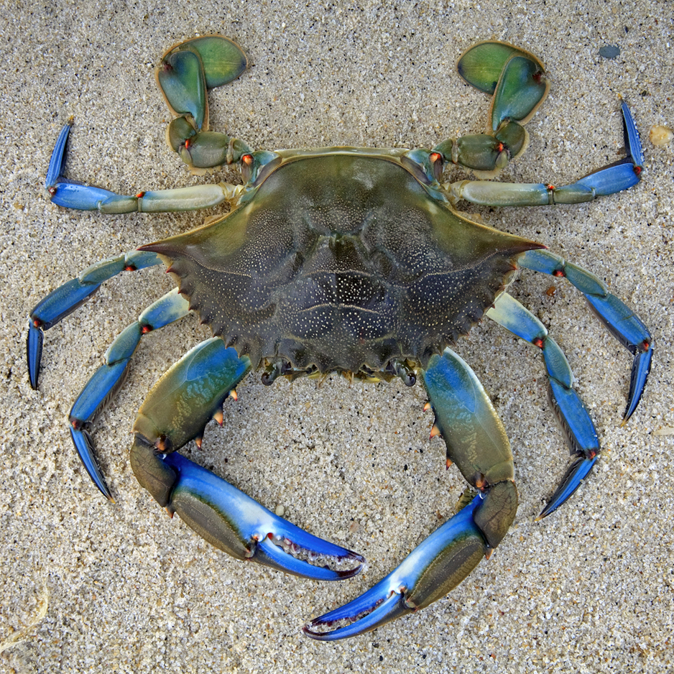
Το πρόβλημα
Το είδος Callinectes sapidus είναι γνωστό στην Ελλάδα με το όνομα μπλε καβούρι και διεθνώς ως «blue crab».
Εμφανίστηκε στα παράκτια οικοσυστήματα της Μεσογείου τη δεκαετία του ’50,
Συνέπεια των βιολογικών στρατηγικών του Η μεγάλη προσαρμοστικότητα
ανταγωνίζεται και εκτοπίζει γηγενή αλλά και εμπορικά είδη
  Φαινοτυπική πλαστικότητα
  Η έλλειψη θηρευτών
  Κινητικότητα
σταδιακά εγκαταστάθηκε, επεκτάθηκε και κυριάρχησε.
Σήμερα αποτελεί συχνά κυρίαρχο πληθυσμό καρκινοειδών σε παράκτιες περιοχές

Slide 5
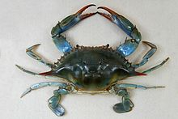
Τα παραπάνω έχουν οδηγήσει σε σημαντικές επιπτώσεις στην ποιότητα, αλλά και την αλιευτική δραστηριότητα των παράκτιων οικοσυστημάτων.
Η εμπορική αξία του στην Ελλάδα κυμαίνεται σε χαμηλά επίπεδα, αν και στις αγορές της Δυτικής Ευρώπης και κυρίως των Η.Π.Α είναι υψηλή.
Ως αποτέλεσμα των επιπτώσεων από τη παρουσία του είδους στα υδάτινα οικοσυστήματα, αλλά και στην οικονομία εν γένει, το είδος έχει καταταχθεί μεταξύ των 100 πιο επικίνδυνων ξενικών ειδών της Μεσογείου (Striftaris and Zenetos, 2006).
Θα το χαρακτηρίζαμε ως επιβλαβές και όχι επικίνδυνο

Slide 6
Στόχος του προγράμματος
Σε μια προσπάθεια συνδυασμένης αντιμετώπισης του προβλήματος των:
Αντιμετώπισης της αύξησης των πληθυσμών του
περιβαλλοντικών και οικονομικών επιπτώσεων
Ανάγκης για ανάπτυξη καινοτόμου τεχνογνωσίας απόλυτα φιλικής προς το περιβάλλον
Της ανάδειξης επιχειρηματικών ευκαιριών
Υλοποιήθηκε το πρόγραμμα που στόχευε στην εφαρμογή ενός ολοκληρωμένου προγράμματος που περιλαμβάνει την αξιοποίηση της σάρκας και του κελύφους του ξενικού –χωροκατακτητικού καρκινοειδούς μπλε καβουριού (Callinectes sapidus).

Slide 7
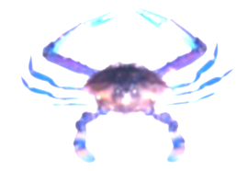
Το πρόγραμμα :
«Καινοτόμες προσεγγίσεις αξιοποίησης της σάρκας και του κελύφους του μπλε καβουριού (Callinectes sapidus)»
αποτελεί ερευνητική συνεργασία μεταξύ των επιστημονικών ομάδων του
1. Εργαστηρίου Ζωολογίας του Τ.ΒΕΤ Πανεπιστημίου Ιωαννίνων,
2. Εργαστηρίου Αναλυτικής Χημείας του Τμ. Χημείας του Πανεπιστημίου Ιωαννίνων
3. Εργαστηρίου Βιομηχανικής Χημείας του του Τμ. Χημείας Πανεπιστημίου Ιωαννίνων
4. Ινστιτούτου Αλιευτικής Έρευνας -ΕΛΓΟ Δήμητρα.

Slide 8
Υποβλήθηκε στην πρόσκληση :
«ΚΑΙΝΟΤΟΜΙΑ ΣΤΗΝ ΑΛΙΕΙΑ» ΆΡΘΡΟ 26 & 44 παρ. 3, Καν. 508/2014
Χρηματοδοτήθηκε με το ποσό των 158.423 Ευρώ
Η διαχείριση του έργου έγινε από τον ΕΛΚΕ Παν. Ιωαννίνων

Slide 9
Δράσεις του προγράμματος
Παραγωγή διατροφικών προϊόντων υψηλής προστιθέμενης αξίας από τη σάρκα του μπλε καβουριού εμπλουτισμένα με ισχυρά φυσικά αντιοξειδωτικά με ιδιαίτερα οργανοληπτικά χαρακτηριστικά.
Επειδή όμως στο σώμα του καβουριού το 14% είναι σάρκα και τα υπόλοιπα είναι απόβλητο

Slide 10
Δράσεις του προγράμματος
Αξιοποιήσαμε το κέλυφος με παραγωγή καινοτόμων προϊόντων υψηλής προστιθέμενης αξίας
Την ενίσχυση της τεχνολογικής ανάπτυξης σχετικά με την αξιοποίηση του κελύφους του Μπλε καβουριού προς παραγωγή βιοπολυμερών.
Παραγωγή υδροξυαπατίτη (Hydroxyapatite - HA). Ο ΗΑ ανήκει σε μια κατηγορία κεραμικών υλικών που χρησιμοποιείται ως πρώτη ύλη στην κατασκευή βιοϋλικών.
Διαμέσου των παραπάνω θα επιτευχθεί εμμέσως, περιορισμός των αρνητικών επιπτώσεων από την παρουσία του είδους C. sapidus στα παράκτια υδάτινα οικοσυστήματα ως αποτέλεσμα των μεγάλων πληθυσμών και των βιολογικών στρατηγικών του είδους.
Κυρίως, όμως, θα προκύψουν καινοτόμες τεχνολογικές λύσεις στο θέμα της επιβάρυνσης του περιβάλλοντος

Slide 11
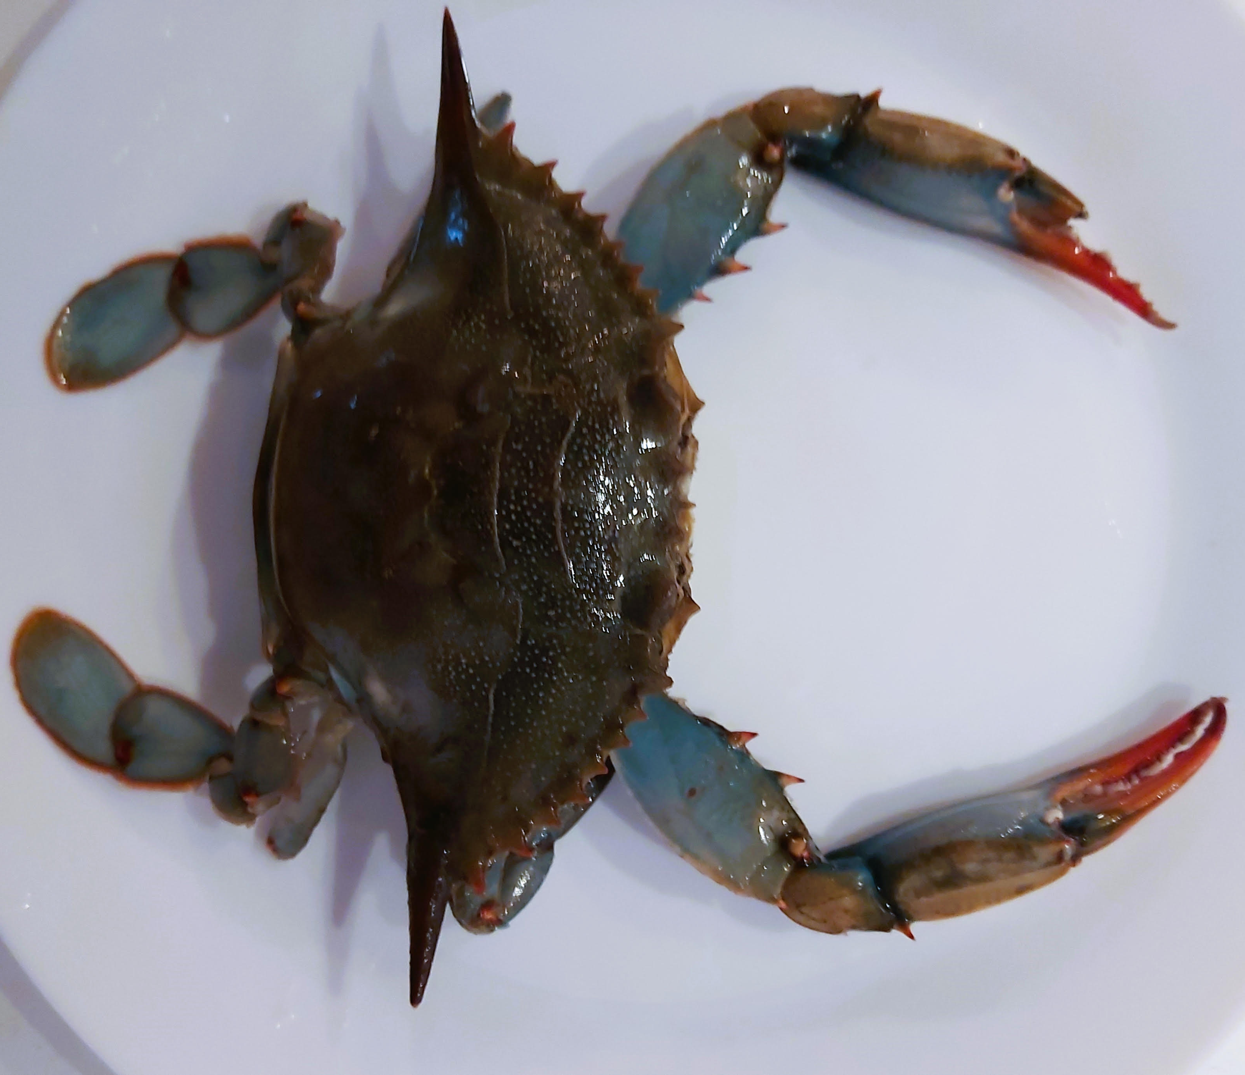
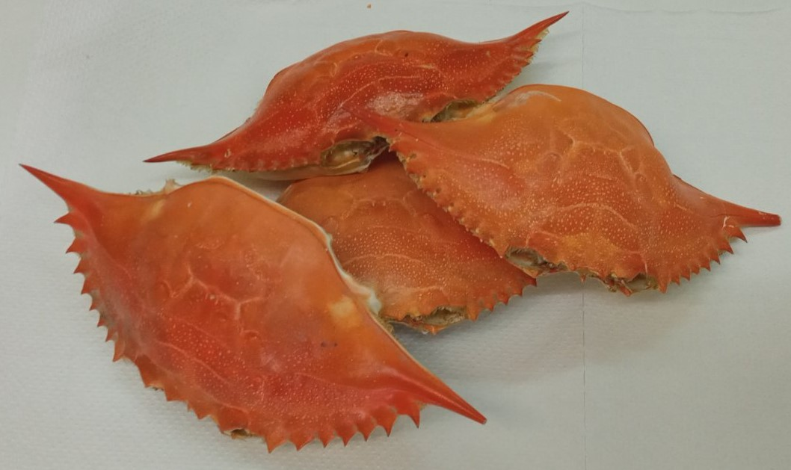
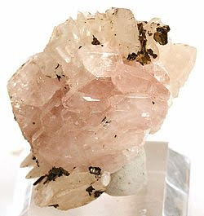
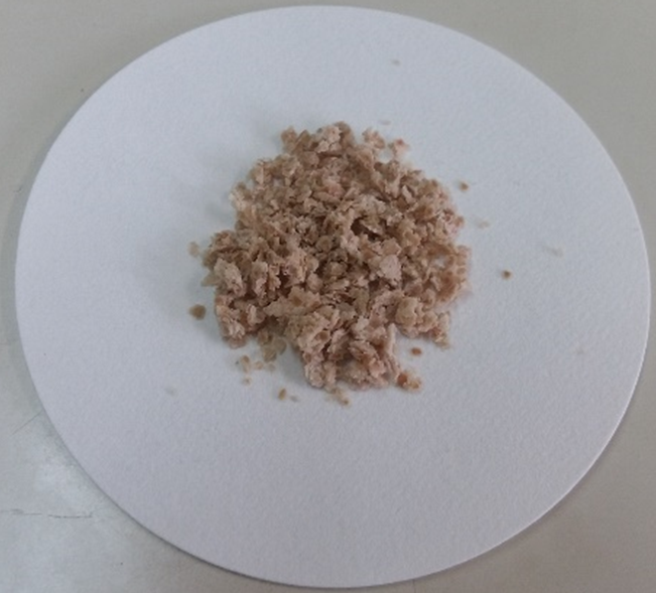
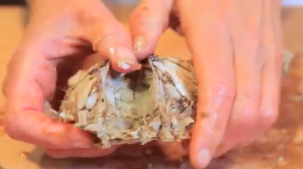
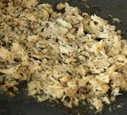
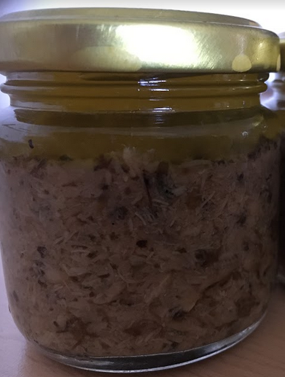
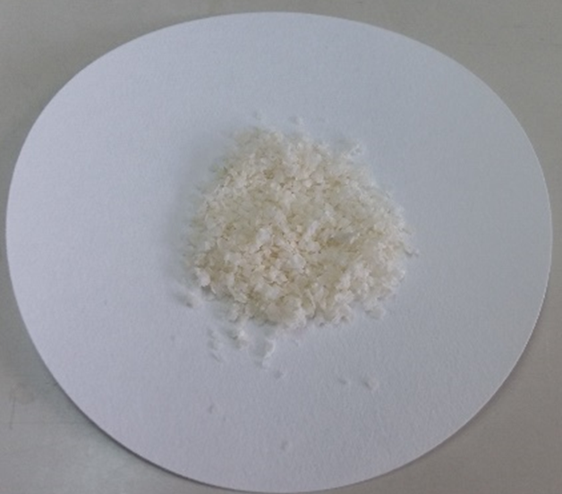
Αξιοποίηση κελύφους
Μπλε καβούρι
Υδροξυαπατίτης
Χιτίνη
Αξιοποίηση σάρκας
Χιτοζάνη

Slide 12
Αλλά και ….
Ανάπτυξη τεχνογνωσίας σχετικά με την επεξεργασία των καρκινοειδών, μια παραγωγική δραστηριότητα σχετικά άγνωστη για την Ελλάδα.
Δημιουργία διατροφικών προϊόντων υψηλής προστιθέμενης αξίας από είδος με σχετικά χαμηλή εμπορική αξία.
Μείωση του περιβαλλοντικού αποτυπώματος
Ανάπτυξη επιχειρηματικού μοντέλου μονάδας επεξεργασίας αλιευτικών προϊόντων με βάση το Μπλε καβούρι.
Προώθηση εκστρατείας σχετικά με την εκμετάλλευσης ξενικών ειδών για περιορισμό των επιπτώσεων στο περιβάλλον και την οικονομία.
Την ανάπτυξη επιστημονικών ομάδων αριστείας και ιδιαίτερα νέων επιστημόνων

Slide 13
Επιδιωκόμενο αποτέλεσμα
Με την εφαρμογή των επιτευγμάτων του έργου, αναμένεται:
Να ασκηθεί ελεγχόμενη αλιευτική πίεση στους πληθυσμούς του ξενικού είδους
περιορισμός της εξάπλωσής του, καθώς η παρουσία του οποίου προκαλεί σημαντικό περιβαλλοντικό και διαχειριστικό πρόβλημα.
Ο συνδυασμός της αλιευτικής διαχείρισης με την εκμετάλλευση και την παραγωγή προϊόντων υψηλής προστιθέμενης και μεγάλης εμπορικής αξίας, μετατρέπει ένα πρόβλημα σε ανταγωνιστικό πλεονέκτημα με οικονομικά και περιβαλλοντικά οφέλη.
Ειδικότερα, η αύξηση της εμπορικής αξίας του νωπού προϊόντος θα συνεισφέρει σημαντικά στη δημιουργία εισοδήματος σε ασθενείς οικονομικά ομάδες.

Slide 14
Ερευνητική ομάδα
Α/Α | ΟΝΟΜΑΤΕΠΩΝΥΜΟ | ΕΙΔΙΚΟΤΗΤΑ | ΦΟΡΕΑΣ
1 | Λεονάρδος Ιωάννης | Καθηγητής | Παν. Ιωαννίνων
2 | Κωνσταντίνος Σταλίκας | Καθηγητής | Παν. Ιωαννίνων
3 | Γεώργιος Παπαγεωργίου | Αν. Καθηγητής | Παν. Ιωαννίνων
4 | Μάνος Κουτράκης | Διευθυντής Ερευνών | ΙΝΑΛΕ ΕΛΓΟ-Δήμητρα
5 | Αργύρης Σαπουνίδης | Εντεταλμένος Ερευνητής | ΙΝΑΛΕ ΕΛΓΟ-Δήμητρα
6 | Αλκιβιάδης Βασιλάς | Μεταπτυχιακός Φοιτητής | Παν. Ιωαννίνων
7 | Νίκη Πουλουπούλου | Μεταπτυχιακός Φοιτητής | Παν. Ιωαννίνων
8 | Ιερεμίας Χουσίδης | Μεταπτυχιακός Φοιτητής | Παν. Ιωαννίνων
9 | Αγγελική Κοκκινίδου | Ειδικός Συνεργάτης | Παν. Ιωαννίνων

Slide 15
Θα συνεχίσουμε στις παρουσιάσεις

Slide 16
Δράσεις αντιμετώπισης των χωροκατακτητικών ειδών
Καθώς δεν είναι δυνατόν να εξαφανίσουμε ένα ξενικό είδος από το θαλάσσιο περιβάλλον
πρέπει να βρούμε δράσεις ώστε να το περιορίσουμε
  Ώστε να περιορίσουμε τις αρνητικές επιπτώσεις
Να κινητοποιήσουμε τον καταναλωτή
Να το εντάξουμε στην δίαιτα
  Αυξάνεται η αξία του
  ασκείται αλιευτική πίεση στους πληθυσμούς του
Στοχεύοντας στον περιορισμό της πληθυσμιακής του εξάπλωσης

Slide 17

Συνταγές μαγειρικής για το μπλε καβούρι

Slide 18
Προώθηση της κατανάλωσης
Εξοικείωσης του καταναλωτή με αυτό το είδος
Με στόχο να προτρέψουμε το κοινό στην κατανάλωση ξενικού είδους

